Slide 1
Бизнес-план по созданию теннисного клуба в г.Тверь
Подготовил: Шамаев В.А. (группа 43)

Slide 2
Содержание
Резюме
Описание проекта
План маркетинга
Производственный план
Организационный план
Страхование рисков
Финансовый план

Slide 3
Резюме проекта
Место реализации проекта: г. Тверь, РФ. Расчетный срок реализации проекта: 11 лет. Срок окупаемости проекта, рассчитанный статическим методом –5,73 года. Срок окупаемости проекта, рассчитанный динамическим методом –10,38 года. Цель проекта: создание теннисного клуба в г. Тверь Целевая аудитория: коллективы детских спортивных школ, а также любители и профессионалы разного возраста Стратегическая цена игры за 1 час: 1000 руб. Целевая себестоимость 1 услуги: 500 руб. Чистый дисконтированный доход: 1193,817 тыс. руб.
Чистый дисконтированный доход с учетом поправки на риск: 3304,228 тыс. руб.

Slide 4
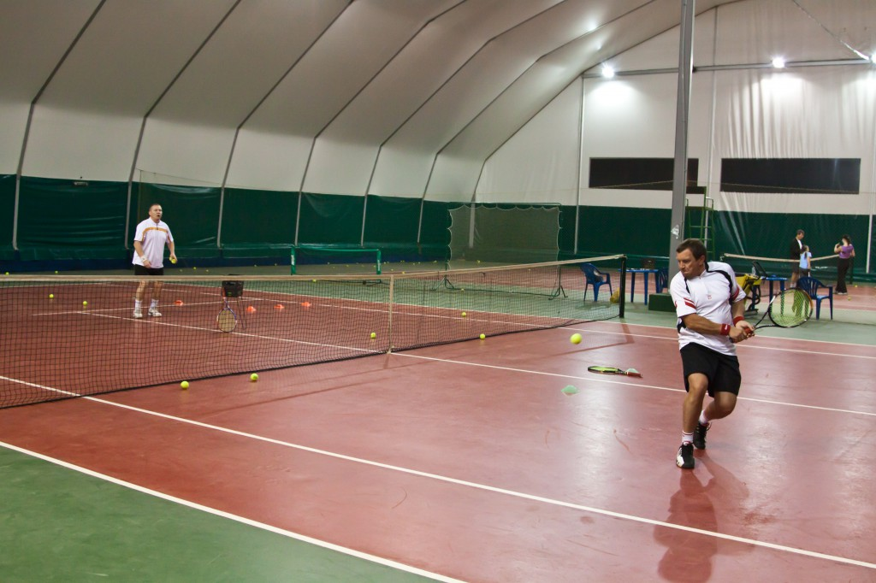
Описание проекта
Открытие теннисного клуба: 2 крытых и 2 открытых теннисных корта с современным синтетическим, травяным, грунтовым и твердым профессиональным покрытием, удобные раздевалки, качественный инвентарь, высококвалифицированный тренерский состав, которые позволят всем желающим приобщиться к красивейшему виду спорта, вести здоровый образ жизни и добиваться высоких спортивных результатов.

Slide 5
План маркетинга
В рамках раздела был рассмотрен рынок услуг теннисных клубов г. Тверь, определены основные конкуренты и рассчитаны оптимальные цены.

Slide 6
План маркетинга
Согласно исследованию в г. Тверь отсутствует достаточное количество тренировочных площадок для игры в теннис. Дефицит мест в первую очередь связан с высокой ценой аренды.
Данное обстоятельство предоставляет возможность стремительного захвата рынка.

Slide 7
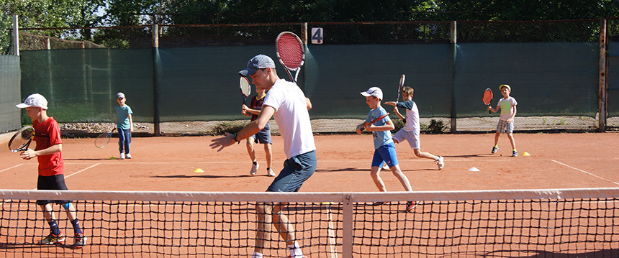
План маркетинга
В связи с тем, что теннис популярен среди всех возрастных групп и не требует предварительной подготовки, целевой аудиторией будут как дети, так и взрослые, профессионалы и любители.

Slide 8
План маркетинга
Отличительные черты данного проекта:
Более низкий относительно текущего рынка уровень цен
Более современное и комфортное оснащение и развитая инфраструктура, предназначенные для занятий коллективов спортивных школ и профессионалов, проведения соревнований, отдыха любителей и корпоративных команд
Высокое качество оказания услуг
Гибкость выбора кортов и экипировки под себя
Возможность занятия с тренерами по разным уровням подготовки
Стратегическая цена – 1000 руб

Slide 9
План маркетинга – стратегическая канва

Slide 10
Производственный план
Основные средства: 4 корта, выдаваемая экипировка
Сметная калькуляция себестоимости услуг планируется по схеме: З/пл основного персонала + З/пл вспомогательного персонала + отчисления ФОТ + амортизация основных средств + расходы на рекламу
Целевая себестоимость одного часа игры (плановое количество услуг в месяц – 1200; сроки эксплуатации основных средств – 10 лет): 500 руб

Slide 11
Организационный план
Приобретение земельного участка – 16,7 млн. руб.
Строительно-монтажные работы – 11 млн. руб.
Приобретение оборудования – 850 тыс. руб.
Создание сайта – 150 тыс. руб.
Рекламная компания – 1,5 млн. руб.
Прочее – 12,263 млн. руб.
Итого: 42,513 млн. руб.

Slide 12
Организационный план
Планируемый штат: 7 человек
Директор
Администратор
Бухгалтер
4 тренера

Slide 13
Страхование рисков
В целях оценки устойчивости и эффективности проекта в условиях неопределенности и риска нами применена укрупненная оценка устойчивости.
Размер поправки на риск недополучения предусмотренных проектом доходов принят равным 9%, что соответствует увеличению объема продаж уже существующих услуг (указанная величина поправки на риск введена Постановлением Правительства РФ от 22.11.97 N 1470).

Slide 14
Движение денежных потоков Эффективность бизнес-плана
№ | Показатель | Номер шага
 |  | 0 | 1 | 2 | 3 | 4 | 5 | 6 | 7 | 8 | 9 | 10 | 11
Денежный поток от операционной деятельности, тыс. руб.
1 | Чистый доход | 0 | 4377,857 | 5577,857 | 6837,857 | 8097,857 | 9209 | 11556 | 7445 | 5322 | 4377 | 5500 | 5500
Инвестиционная деятельность, тыс. руб.
2 | Приток | 0 | 0 | 0 | 0 | 0 | 0 | 0 | 0 | 0 | 0 | 0 | 0
3 | Отток | -42513 | 0 | 0 | 0 | 0 | 0 | 0 | 0 | 0 | 0 | 0 | 0
4 | Сальдо | -42513 | 0 | 0 | 0 | 0 | 0 | 0 | 0 | 0 | 0 | 0 | 0
5 | Сальдо суммарного потока | -42513 | 4377,857 | 5577,857 | 6837,857 | 8097,857 | 9209 | 11556 | 7445 | 5322 | 4377 | 5500 | 5500
6 | Сальдо накопленного потока | -42513 | -38135,1 | -32557,3 | -25719,4 | -17621,6 | -8412,57 | 3143,428 | 10588,43 | 15910,43 | 20287,43 | 25787,43 | 31287,43
7 | Коэффициент дисконтирования | 1 | 0,909091 | 0,826 | 0,751315 | 0,683013 | 0,620921 | 0,564474 | 0,513158 | 0,466507 | 0,424098 | 0,385543 | 0,350494
8 | Дисконтированное сальдо суммарного потока | -42513 | 3979,87 | 4609,799 | 5137,383 | 5530,945 | 5718,064 | 6523,061 | 3820,462 | 2482,752 | 1856,275 | 2120,488 | 1927,716
9 | NPV= |  |  |  |  |  | 1193,817 | тыс. руб.
10 | Дисконтированные инвестиции | -42513 | 0 | 0 | 0 | 0 | 0 | 0 | 0 | 0 | 0 | 0 | 0
11 | Сумма дисконтированных инвестиций =42513 тыс.руб.

Slide 15
Расчет окупаемости проекта (статический метод)
Год | Сумма инвестиций, тыс. руб. | Чистый доход, тыс. руб. | Ряд платежей и поступлений, тыс. руб. | То же с нарастающим итогом
0 | -42513 |  | -42513 | -42513
1 | 0 | 4377,857 | 4377,857 | -38135,143
2 | 0 | 5577,857 | 5577,857 | -32557,286
3 | 0 | 6837,857 | 6837,857 | -25719,429
4 | 0 | 8097,857 | 8097,857 | -17621,572
5 | 0 | 9209 | 9209 | -8412,572
6 | 0 | 11556 | 11556 | 3143,428
7 | 0 | 7445 | 7445 | 10588,428
8 | 0 | 5322 | 5322 | 15910,428
9 | 0 | 4377 | 4377 | 20287,428
10 | 0 | 5500 | 5500 | 25787,428
11 | 0 | 5500 | 5500 | 31287,428
 | -42513 | 73800,43 | 31287,428

Slide 16
Расчет окупаемости проекта (динамический метод)
Год | Ряд платежей и поступлений, тыс. руб. | Ставка дисконта = 10%
 |  | Коэффициент дисконтирования | Дисконтированная сумма, тыс. руб. | Дисконтированная сумма нарастающим итогом, тыс. руб.
0 | -42513 |  | -42513 | -42513
1 | 4377,857 | 0,909 | 3979,9 | -38533,1
2 | 5577,857 | 0,826 | 4609,8 | -33923,3
3 | 6837,857 | 0,751 | 5137,4 | -28785,9
4 | 8097,857 | 0,683 | 5530,9 | -23255,0
5 | 9209 | 0,621 | 5718,1 | -17536,9
6 | 11556 | 0,564 | 6523,1 | -11013,9
7 | 7445 | 0,513 | 3820,5 | -7193,4
8 | 5322 | 0,467 | 2482,8 | -4710,7
9 | 4377 | 0,424 | 1856,3 | -2854,4
10 | 5500 | 0,386 | 2120,5 | -733,9
11 | 5500 | 0,350 | 1927,7 | 1193,8

Slide 17
Расчет чистой приведенной стоимости проекта с учетом риска
Период | Денежный поток, тыс. руб. | Коэффициент дисконтирования, r1=0,10 | Дисконтированный доход, тыс. руб., r1=0,10 | Коэффициент дисконтирования при rp=0,13 | Дисконтированный доход, тыс. руб., rp=0,13
0 | -42513 | 1 | -42513 | 1 | -42513
1 | 4377,857 | 0,909 | 3979,870 | 0,885 | 3874,210
2 | 5577,857 | 0,826 | 4609,799 | 0,783 | 4368,280
3 | 6837,857 | 0,751 | 5137,383 | 0,693 | 4738,978
4 | 8097,857 | 0,683 | 5530,945 | 0,613 | 4966,567
5 | 9209 | 0,621 | 5718,064 | 0,543 | 4998,276
6 | 11556 | 0,564 | 6523,061 | 0,480 | 5550,561
7 | 7445 | 0,513 | 3820,462 | 0,425 | 3164,576
8 | 5322 | 0,467 | 2482,752 | 0,376 | 2001,923
9 | 4377 | 0,424 | 1856,275 | 0,333 | 1457,037
10 | 5500 | 0,386 | 2120,488 | 0,295 | 1620,236
11 | 5500 | 0,350 | 1927,716 | 0,261 | 1433,837
Чистый дисконтированный доход NPV |  |  | 1193,817 |  | -4338,518

Slide 18
Спасибо за внимание

